Slide 2
RENOVATION DES REFERENTIELS
DE LA FILIERE CARROSSERIE
La certification en blocs de compétences
Une certification plus simple
Jérôme Blanc – IEN et Arnaud Chambon – CMIEN
Notes:
Bonjour,
Arnaud Chambon CMIEN STI sur l’académie de Montpellier. J’ai fait partie du groupe de travail missionné pour la réécriture des référentiels. Au début des travaux je faisais partie du groupe de travail en charge de l’élaboration des sujets, sous le pilotage de Jérôme Blanc, IEN STI et de l’inspection générale de l’Education du sport et de la recherche.
Le but de mon intervention est de vous présenter la certification en blocs de compétences pour les trois diplômes CAP carrossier Automobile, peintre automobile et BAC PRO carrossier peintre automobile. Ce support a été co-élaboré avec Jérôme Blanc qui bien évidemment vous passe son bonjour.

Slide 3
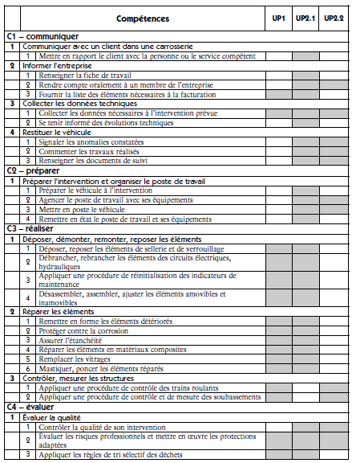
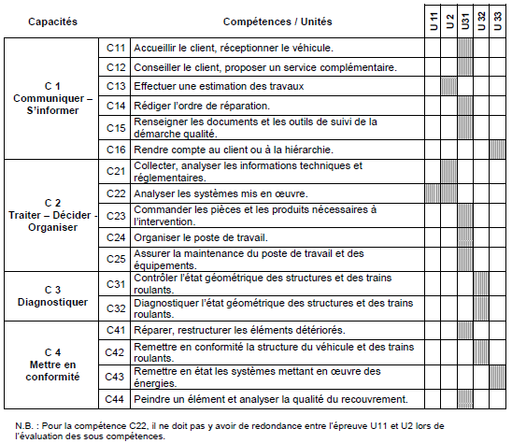
Définition des épreuves
Focus sur les anciens référentiels de CAP et de BAC PRO
CAP Réparation des carrosseries
Bac Pro Réparation des carrosseries
Notes:
Faisons tout d’abord un focus sur les modalités de certifications des anciens référentiels de CAP et de BAC PRO RC, plus précisément sur les contenus des unités professionnelles (ou contenus des unités constitutives des diplômes).
On constate:
En rouge : qu’une épreuve (EP2.1 pour le CAP et E31 pour le bac par exemples) des diplômes, consiste à interroger les candidats sur tout ou partie de la plupart des compétences du diplôme ➔ incohérence
En bleu : que des compétences sont mises en œuvre dans au moins deux épreuves d’examen sans redondance possible. Pour être plus clair, on retrouve une même compétence sur 2 épreuves distinctes mais que le sujet ne doit pas être le même ➔ incohérence
En vert : que pour une compétence (C3.1 pour le CAP et C41 pour le BCP par exemple) plusieurs verbes d’action sont utilisés dans l’intitulé ➔ incohérence … Dans les nouveaux référentiels, c’est terminé : 1 verbe d’action par compétence qui cible le savoir agir.

Slide 4
Définition des épreuves
Unités certificatives par blocs de compétences
CAP carrossier automobile |  |  | Bloc 1 Intervenir et réparer un élément |  |  |  | Bloc 2 Préparer et appliquer des peintures | Bloc 3 Réparer les inamovibles et les vitrages
 |  |  | C1.1 | C1.2 | C1.3 | C1.4 | C2.1 | C3.1 | C3.2
UP1 | Pôle 1 Intervention et réparation sur un élément | A1.1 | X | X | X | X
 |  | A1.2 | X | X | X | X
 |  | A1.3 | X | X | X | X
 |  | A1.4 | X | X | X | X
UP2 | Pôle 2 Préparation et application des peintures | A2.1* |  |  |  |  | X
UP3 | Pôle 3 Intervention sur les inamovibles et les vitrages | A3.1 |  |  |  |  |  | X | X
 |  | A3.2 |  |  |  |  |  | X | X
CAP peintre automobile |  |  | Bloc 1 Intervenir et réparer un élément |  |  |  | Bloc 2 Préparer et appliquer des peintures
 |  |  | C1.1 | C1.2 | C1.3 | C1.4 | C2.1 | C2.2 | C2.3
UP1 | Pôle 1 Intervention et réparation sur un élément | A1.1* | X | X | X | X
 |  | A1.2* | X | X | X | X
 |  | A1.3 | X | X | X | X
UP2 | Pôle 2 Préparation et application des peintures | A2.1 |  |  |  |  | X | X | X
 |  | A2.2 |  |  |  |  | X | X | X
 |  | A2.3 |  |  |  |  | X | X | X
* Un niveau d’autonomie inférieur par rapport au CAP carrossier automobile
* Un niveau d’autonomie inférieur par rapport au CAP peintre automobile sauf pour la tâche T2.1.4 appliquer un traitement anticorrosion (niveau 2)
Notes:
Constitution des unités certificatives:
La constitution des référentiels en blocs de compétences organisés par pôles d’activités nous amène à réaliser des épreuves de certification pour chaque bloc. Pour les deux CAP, les blocs de compétences entreront dans autant d’unités certificatives.
Trois unités pour trois blocs de compétences organisés en trois pôles d’activités à certifier pour le CAP carrossier automobile
Deux unités pour deux blocs de compétences organisés en deux pôles d’activités à certifier pour le CAP peintre automobile
Pour rappel:
Quelle différences entre les deux CAP ?
Un CAP dont le cœur de métier est la réparation avec un savoir faire sur la préparation des fonds et surface dans le pôle préparation et application des peintures (cœur de métier = pôles 1 et 3)
Un CAP dont le cœur de métier repose sur la préparation et application des peintures et dont on retrouve des activités de remise en conformité d’un véhicule avec un niveau d’autonomie inférieur (cœur de métier = pôle 2).
Ces différences sont, bien entendu, prises en compte dans la définition et le contenu des épreuves de certification. Pour être parfaitement clair, on met ici en évidence que les compétences cœur de métier sont fléchées avec un niveau d’autonomie fort mais on va tout de même chercher toutes les compétences avec des niveaux différents.
Niveau d’autonomie
A1.1 niveau 3 pour le carrossier automobile et niveau 2 pour le peintre automobile
A1.2 niveau 2 pour le carrossier automobile et 1 pour le peintre automobile
A2.1 niveau inférieur pour le carrossier automobile / peintre automobile sauf pour la tâche T2.1.4

Slide 5
Définition des épreuves
Unités certificatives par blocs de compétences
BAC PRO carrossier peintre automobile |  |  | Bloc 1 Intervenir et réparer un élément |  |  |  | Bloc 2 Préparer et appliquer des peintures |  |  | Bloc 3 Réparer les inamovibles et les vitrages |  | Bloc 4 Diagnostiquer et communiquer
 |  |  | C1.1 | C1.2 | C1.3 | C1.4 | C2.1 | C2.2 | C2.3 | C3.1 | C3.2 | C4.1 | C4.2 | C4.3
U31 | Pôle 1 Intervention et réparation sur un élément | A1.1 | X | X | X | X
 |  | A1.2 | X | X | X | X
 |  | A1.3 | X | X | X | X
 |  | A1.4 | X | X | X | X
U32 | Pôle 2 Préparation et application des peintures | A2.1 |  |  |  |  | X | X | X
 |  | A2.2 |  |  |  |  | X | X | X
 |  | A2.3 |  |  |  |  | X | X | X
U33 | Pôle 3 Intervention sur les inamovibles et les vitrages | A3.1 |  |  |  |  |  |  |  | X | X
 |  | A3.2 |  |  |  |  |  |  |  | X | X
U2 | Pôle 4 Diagnostic et communication technique | A4.1 |  |  |  |  |  |  |  |  |  | X | X | X
 |  | A4.2 |  |  |  |  |  |  |  |  |  | X | X | X
Notes:
Concernant le bac pro: on upgrade. Nous avons donc une montée en compétences par rapport au deux CAP sur les trois pôles. Attention, cela ne veut pas dire que les CAP ne seront pas autonomes, mais que le BCP possèdera un niveau de qualification supérieur.
Trois unités certificatives professionnelles U31, U32 et U33 valideront les blocs 1, 2 et 3. Rappelez vous la différence avec tout à l’heure : U31 – Pôle d’activités 1 – Bloc de compétences 1 – C1. U32 ... C2. U33 … C3. Simple, précis, efficace.
La montée en compétence du bachelier professionnel dans le cœur de métier (réparation et peinture) s’accompagne d’un quatrième bloc de compétences « diagnostic et communication technique » (bloc analyse) qui sera certifié lors de l’épreuve E2.
Bruno Roussel et Romain Vevaud expliqueront cet après midi comment on intègre ce pôle 4 dans les enseignements.
Au final 12 compétences à certifier sur 4 blocs de compétences au moyen de 4 unités certificatives.

Slide 6
Correspondance entre épreuves de l'ancien et du nouveau CAP
Une rupture avec les anciennes épreuves
CAP Spécialité « réparation des carrosseries » Défini par l’arrêté du 19 Mars 2007 (dernière session d’examen 2024) |  | CAP Spécialité « carrossier automobile » Défini par le présent arrêté (première session d’examen 2025)
Analyse d’une situation professionnelle | UP1
Réalisation d’interventions de réparation des carrosseries sur un véhicule | UP2
 |  | Intervention et réparation sur élément | UP1
 |  | Préparation des fonds et des surfaces | UP2
 |  | Intervention sur les inamovibles et les vitrages | UP3
UNITES GENERALES
Français et histoire-géographie | UG1 | Français et histoire-géographie-enseignement moral et civique | UG1
Mathématiques–sciences | UG2 | Mathématiques et physique-chimie | UG2
Éducation physique et sportive | UG3 | Éducation physique et sportive | UG3
 |  | Prévention-santé-environnement | UG4
CAP Spécialité « peinture en carrosseries » Défini par l’arrêté du 20 mars 2007 (dernière session d’examen 2024) |  | CAP Spécialité « peintre automobile » Défini par le présent arrêté (première session d’examen 2025)
Analyse d’une situation professionnelle | UP1
Réalisation d’interventions de peinture sur un véhicule | UP2
 |  | Intervention et réparation sur élément | UP1
 |  | Préparation et application des peintures | UP2
UNITES GENERALES
Français et histoire-géographie | UG1 | Français et histoire-géographie - enseignement moral et civique | UG1
Mathématiques – sciences | UG2 | Mathématiques et physique - chimie | UG2
Éducation physique et sportive | UG3 | Éducation physique et sportive | UG3
 |  | Prévention-santé-environnement | UG4
Notes:
Si on compare les unités certificatives entre les anciens et nouveaux référentiels de CAP, très facilement à partir des tableaux des correspondances, on constate une rupture dans la constitution des unités puisque nous n’avons pas de correspondance. Pour être précis, une orientation donnée par pôles et blocs qui évite les redondances de compétences entre les épreuves montre que l’on change de paradigme et induit des évolutions dans les contenus d’enseignements.
Nb : une session supplémentaire est prévue en 2025 pour les candidats ajournés lors des sessions précédentes.

Slide 7
Correspondance entre épreuves de l'ancien et du nouveau Bac Pro
Une rupture avec les anciennes épreuves
Baccalauréat professionnel Spécialité « réparation des carrosseries » Défini par l’arrêté du 18 avril 2008 (dernière session d’examen 2025) |  | Baccalauréat professionnel Spécialité « carrossier peintre automobile » Défini par le présent arrêté (première session d’examen 2026)
E1 – Épreuve scientifique et technique |  | E1 – Épreuve scientifique et technique
Sous-épreuve E12 mathématiques et sciences physiques | U12 | E11 – Sous-épreuve - mathématiques | U11
Sous-épreuve E13 travaux pratiques de sciences physiques | U13 | E12 – Sous-épreuve – physique-chimie | U12
E2 – Épreuve technologique étude de cas - Expertise technique | U2 | E2 – diagnostic et communication technique | U2
Sous-épreuve E11 analyse d’un système technique | U11
E3 – Épreuves pratiques prenant en compte la formation en milieu professionnel
E31 – réalisation d’interventions en entreprise | U31
E32 – intervention de mesure, contrôle, remise en conformité́ des carrosseries. | U32
E33 – intervention de mise en conformité sur un système mettant en œuvre des énergies | U33
 |  | E3 – Épreuves pratiques prenant en compte la formation en milieu professionnel
 |  | E31 – intervention et réparation sur élément | U31
 |  | E32 – préparation et application des peintures | U32
 |  | E33 ­– intervention sur les inamovibles et les vitrages | U33
E34 – Sous-épreuve – économie-gestion | U34 | E34 – Sous-épreuve – économie-gestion | U34
E35 – Sous-épreuve - prévention, santé, environnement | U35 | E35 – Sous-épreuve - prévention, santé, environnement | U35
E4 – Épreuve de langue vivante | U4 | E4 – Épreuve de langue vivante | U4
Notes:
Cette rupture est également présente sur la définition des épreuves du baccalauréat professionnel puisque pour les épreuves E3 prenant en compte la formation en milieu professionnel il n’y a là aussi aucune correspondance.
L’épreuve E2 de diagnostic et communication vient correspondre aux deux anciennes épreuves E2 et E11 dont les exigences sont modifiées puisque les activités professionnelles dans ce domaine ne constituent plus les mêmes attendus et qu’un recentrage des activités cœur de métier s’est opéré dans les blocs de compétences 1, 2 et 3 ➔ Blocs certifiés dans l’épreuve E3.
NB : comme pour les deux CAP, une session supplémentaire sera organisée en 2026 pour les candidats ayant échoué aux sessions précédentes.

Slide 8
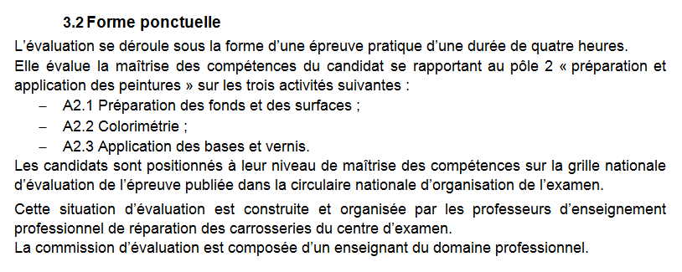
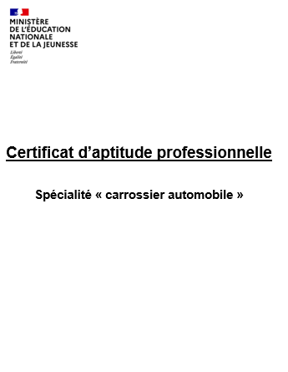
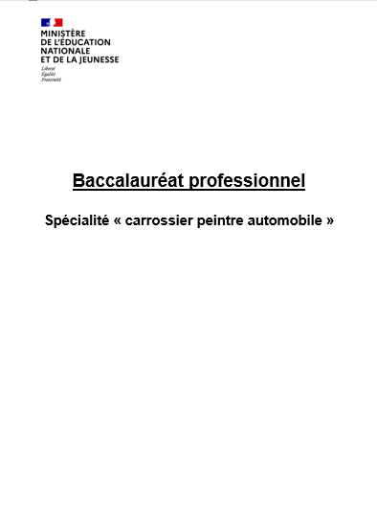
Forme ponctuelle
Comment mettre en œuvre ?
Notes:
Vous retrouverez dans tous les règlement d’examens des trois diplômes ces modalités d’évaluation pour les candidat interrogés.
Concernant la forme ponctuelle, il est à noter qu’à chaque fois, la modalité d’évaluation est renseignée de la même façon, quelle que soit l’épreuve. On y retrouve :
- En bleu : la durée de l’épreuve
En vert : le pôle rattaché à l’épreuve
En orange : les activités ciblées qui vont permettre d’identifier les compétences / tableau de correspondance
En rouge : on remarque qu’il n’y a pas de sujets nationaux ➔ sujets à l’initiative des académies et des centres d’examens et évaluation / grille nationale.

Slide 9
Définition des épreuves
E31: Intervention et réparation sur un élément
Ponctuelle pratique
Durée 4 h 00
L’épreuve a pour objectif l’évaluation de tout ou partie des compétences du pôle 1
Elle se déroule en centre de formation et/ou en entreprise (CCF).
Elle se déroule en centre de formation (Ponctuel).
COMPÉTENCES ÉVALUÉES | PRINCIPALES ACTIVITÉS ET TACHES ASSOCIÉES
C1.1 Collecter les informations nécessaires à l’intervention C1.2 Appliquer la méthodologie de réparation C1.3 Remettre en conformité C1.4 Contrôler la qualité de son intervention | A1.1 Dépose et repose d’éléments amovibles
 | T1.1.1 Déposer des éléments amovibles T1.1.2 Stocker un élément entre la dépose et la repose T1.1.3 Poser et régler des éléments amovibles T1.1.4 Respecter des procédures de mise en sécurité
 | A1.2 Remise en forme d’éléments de carrosserie
 | T1.2.1 Redresser un élément en fonction de la nature de la tôle T1.2.2 Contrôler l’état de planéité de la surface
 | A1.3 Réparation des matériaux composites
 | T1.3.1 Réparer un élément thermoplastique T1.3.2 Réparer un élément thermodurcissable
 | A1.4 Dépose et repose des éléments mécaniques de collisions et électroniques
 | T1.4.1 Intervenir sur un système de climatisation T1.4.2 Intervenir sur les aides à la conduite automobile
Pas d’épreuve en entreprise pour les ponctuels
Notes:
Exemple : définition des épreuves pour le BCP carrossier peintre automobile - épreuve E31 coefficient 4 certifiant l’unité 1
Le candidat sera amené à être interrogé sur tout ou partie des 4 activités du pôle 1 « intervention et réparation sur un élément » venant certifier le bloc 1 « intervenir et réparer un élément »
Du CCF pour les candidats de la voie scolaire, de la formation continue ou d’un établissement habilité
Une épreuve ponctuelle pratique de 4 h en centre d’examen pour les autres candidats.

Slide 10
Définition des épreuves
Ponctuelle orale
Durée 0 h 30
E2: Diagnostic et communication technique
Le dossier technique est constitué :
des prises de vues du véhicule endommagé ;
des prises de vues de l’état des trains roulants ou de la structure ;
du rapport d’expertise ;
du montant des réparations ;
d’un ordre de réparation ;
d’un relevé de valeurs de train roulant ;
d’une fiche de relevés de valeurs de contrôle de la structure ;
des documents liés à la législation ;
toutes informations techniques entrant dans le processus de réparation de la structure et/ou des trains roulants…
PRINCIPALES ACTIVITÉS
A4.1 Communication technique
Estimation des travaux, interpréter un rapport d’expertise automobile, un ordre de réparation…. Communiquer entre l’assureur, l’expert, le réparateur et le client…
A4.2 Analyse des trains roulants et de la structure
Tâches de contrôle les trains roulants et la structure
Notes:
Cette épreuve E2 de diagnostic et communication technique est nouvelle pour sa modalité d’organisation.
Pour les candidats ponctuels:
Un oral de 30 min avec deux parties: 15 min d’appropriation d’un dossier technique et 15 min d’échanges avec un jury.
Dans ce dossier technique figureront tous les documents nécessaires à la remise en conformité d’un véhicule accidenté. Le contexte sera issu d’un cas réel de choc.
Le choc certainement du 2nd degré devra amener le candidat à échanger avec les membres du jury sur les activités d’analyse des trains roulant et de la structure. Les activités de communication technique se réaliseront à partir des documents nécessaires à toute intervention de remise en conformité à savoir le rapport d’expertise, l’OR, des prises de vue du véhicule accidenté et tout document utile aux processus de réparation de la structure et des trains roulants.
Pour les candidats de la voie scolaire. Pas d’oral mais du CCF continué. Pour mener ces activités, on engage les équipes à intégrer ces activités du pôle 4 dans tout processus d’intervention relatif aux pôles 1, 2 et 3. Cela signifie que les apprenants seront munis d’un dossier technique construit sur le même principe et dans lequel figureront tous les documents techniques nécessaires à l’intervention et permettant de mener des activités de communications technique et d’analyse des trains roulants et de structure. Il est évident que l’approche pédagogique des enseignements est différente. Des exemples concrets seront apportés cet apm et dans le guide d’accompagnement.

Slide 11
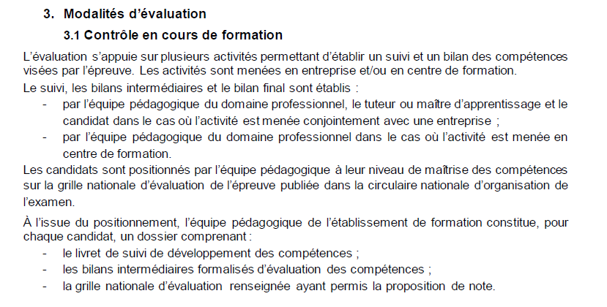
Contrôle en cours de formation
Comment mettre en œuvre ?
Notes:
Vous retrouverez dans tous les règlement d’examens des trois diplômes ces modalités d’évaluation pour les candidat interrogés selon le CCF.
Comment mettre en œuvre le CCF continué ?

Slide 12
Modalités de certification : CCF
Anciens référentiels:
Une situation de travail certificative par épreuve
S1
S2
Seconde
S1
S2
Première
S1
S2
Terminale
Période d’évaluation
Une situation d’évaluation certificative
Note définitive
Notes:
Un point sur le principe des anciens référentiels.
Une situation d’évaluation est organisée durant une période d’évaluation choisie par l’équipe enseignante. Cette situation d’évaluation donne lieu à une note définitive pour l’épreuve.
Traduction : le schéma actuel ➔ une situation d’apprentissage rentre dans la situation d’évaluation.

Slide 13
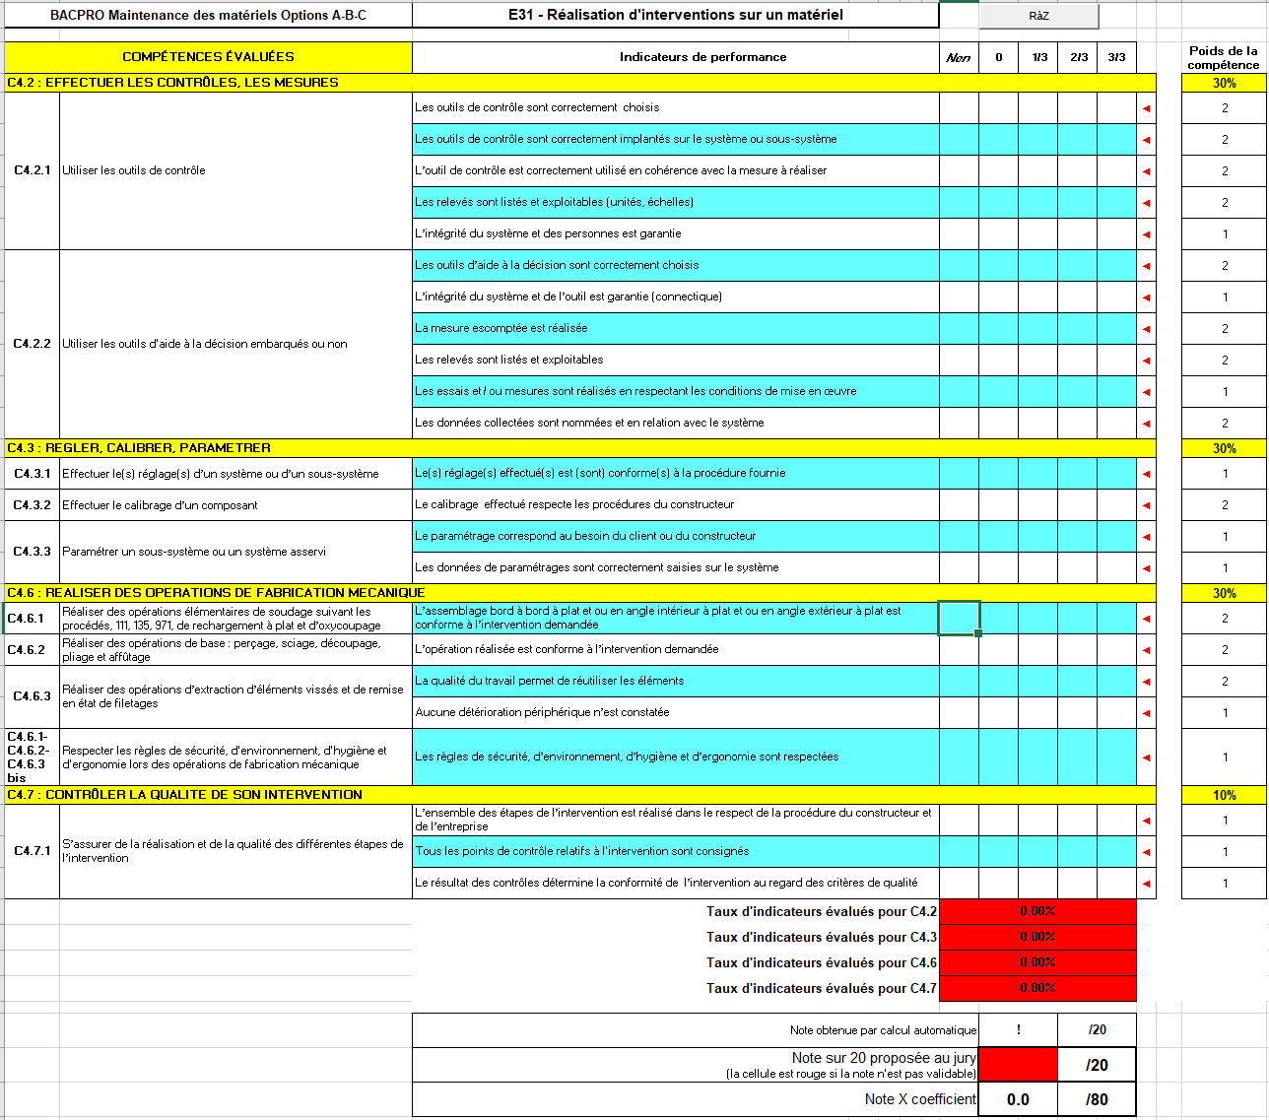
Modalités de certification : CCF
Nouveaux référentiels:
Une évaluation terminale de compétences par épreuve qui repose sur plusieurs situations
Pourquoi ?
pour la prise en compte de l’évolution des acquisitions
pour la prise en compte de la capacité de l’apprenant à transférer la compétence d’une situation à une autre
pour redonner du temps à la formation
pour une prise en compte identique dans chaque épreuve des activités menées en centre et en entreprise.
S1
S2
Seconde
S1
S2
Première
Évaluation par compétence
Évaluation par compétence
S1
S2
Terminale
Évaluation par compétence
Évaluation par compétence
Positionnement final par l’équipe
Note définitive
Notes:
Désormais, une évaluation par compétences reposant sur plusieurs situations de formation doit être réalisées. A l’issue du cycle de formation un positionnement final pour chaque compétence est déterminé en équipe avant la transformation en note à partir des grilles nationales.
Pourquoi l’évaluation par compétence ? ➔ Permet de construire un plan de formation prenant en compte des situations d’évaluation progressive : c’est la progressivité pilotée du développement de compétences.

Slide 14
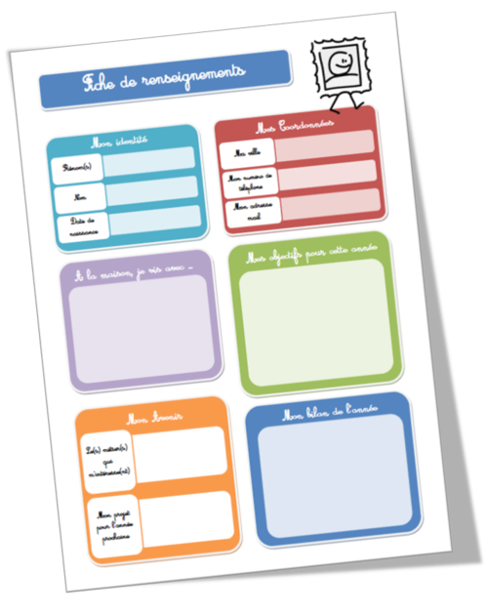
Certification en CCF
Des situations de formation et d’évaluation
Deux lieux de formation : centre / entreprise
AI
BAC
bilan intermédiaire formalisé
Positionnement définitif par l’équipe
bilan terminal
année 1
année 2
année 3
notation Ux
Attestation de compétences
/
LSL
situation de formation
bilan entreprise
Le nombre de bilan intermédiaire est à adapter par les équipes pour un suivi personnalisé de l’apprenant
Notes:
En CCF : il s’agit de réaliser l’évaluation tout au long de la formation par la mise en place d’un suivi des compétences.
Nous programmons des situations de formation, d’apprentissage et d’évaluation organisées de façon progressive en centre de formation et en entreprise.
Pour la démarche d’un développement progressif, on agit sur l’apport de nouvelles connaissances, sur la complexité de la situation, l’autonomie de l’apprenant et les performances attendues ➔ l’autonomie croit : la guidance décroit
Par exemple pour la compétence C1.2 Appliquer la méthodologie de réparation on passera par des situations de pose et dépose simples, puis de remise en forme simple avant de viser une opération de remise en forme complexe.
Ces situations de formation induisent la mise en place d’un suivi des compétences qui donne lieu à des bilans intermédiaires. Le bilan intermédiaire est un temps formalisé entre l’apprenant et ses enseignants avec le cas échéant le tuteur d’entreprise (prend en compte les compétences développées en centre et en entreprise). Le nombre de bilan est à adapter par les équipes pour un suivi personnalisé de l’apprenant.
In fine : l’équipe pédagogique, en concertation, positionne le niveau définitif de maitrise de chaque compétence en prenant appui sur les bilans intermédiaires lors d’un bilan final ➔ X bilans intermédiaires sur le cycle de formation, formalisés en équipe.
Pour résumer ➔ une certification adaptée et simple prenant appui sur un développement piloté de compétences, une prise en compte des compétences diffusées en centre et en entreprise au regard des possibilités des plateaux techniques, du temps de formation plus disponible, des situations d’évaluation plus justes car progressives.
Le bilan final atteste un bloc de compétences et renseigne le LSL.
La note définitive est obtenue à partir du positionnement final et des grilles nationales.

Slide 15
Extrait des règlements d’examen
Spécialité carrossier automobile de certificat d’aptitude professionnelle |  |  | Scolaires (Établissements publics et privés sous contrat) Apprentis (CFA habilité ou CFA porté par un EPLE, GRETA ou GIP-FCIP assurant toute la formation théorique) Formation professionnelle continue (Établissements publics) |  | Scolaires (Établissements privés hors contrat) Apprentis (CFA et sections d’apprentissage non habilités) Formation professionnelle continue (Établissements privés) Enseignement à distance Candidats individuels
Épreuves | Unités | Coeff. | Mode |  | Mode | Durée
UNITÉS PROFESSIONNELLES
EP1 – Intervention et réparation sur élément | UP1 | 7⁽¹⁾ | CCF |  | Ponctuel pratique | 3 h
EP2 – Préparation des fonds et des surfaces | UP2 | 3 | CCF |  | Ponctuel pratique | 1 h
EP3 ­ Intervention sur les inamovibles et les vitrages | UP3 | 5 | CCF |  | Ponctuel pratique | 4 h
UNITÉS D’ENSEIGNEMENT GÉNÉRAL
EG1 – Français et histoire-géographie -enseignement moral et civique | UG1 | 3 | CCF |  | Ponctuel écrit et oral | 2 h 25 (2 h + 10 min) + 15 min⁽²⁾
EG2 – Mathématiques et physique- chimie | UG2 | 2 | CCF |  | Ponctuel écrit | 1 h 30
EG3 – Éducation physique et sportive | UG3 | 1 | CCF |  | Ponctuel
EG4 – Prévention santé environnement | UG4 | 1 | CCF |  | Ponctuel écrit | 1 h
UNITÉS FACULTATIVES
EF Langue vivante | UF1 | 1 | Ponctuel oral | 12 min | Ponctuel oral | 12 min
EF Arts appliqués et cultures artistiques | UF2 | 1 | Ponctuel écrit | 1 h 30 | Ponctuel écrit | 1 h 30
Spécialité peintre automobile de certificat d’aptitude professionnelle |  |  | Scolaires (Établissements publics et privés sous contrat) Apprentis (CFA habilité ou CFA porté par un EPLE, GRETA ou GIP-FCIP assurant toute la formation théorique) Formation professionnelle continue (Établissements publics) |  | Scolaires (Établissements privés hors contrat) Apprentis (CFA et sections d’apprentissage non habilités) Formation professionnelle continue (Établissements privés) Enseignement à distance Candidats individuels
Épreuves | Unités | Coeff. | Mode |  | Mode | Durée
UNITÉS PROFESSIONNELLES
EP1 – Intervention et réparation sur élément | UP1 | 5 | CCF |  | Ponctuel Pratique | 3 h
EP2 – préparation et application des peintures | UP2 | 10 ⁽¹⁾ | CCF |  | Ponctuel Pratique et oral | 4 h
UNITÉS D’ENSEIGNEMENT GÉNÉRAL
EG1 – Français et histoire-géographie -enseignement moral et civique | UG1 | 3 | CCF |  | Ponctuel écrit et oral | 2 h 25 (2 h + 10 min) + 15 min⁽²⁾
EG2 – Mathématiques et physique- chimie | UG2 | 2 | CCF |  | Ponctuel écrit | 1 h 30
EG3 – Éducation physique et sportive | UG3 | 1 | CCF |  | Ponctuel
EG4 – Prévention-santé-environnement | UG4 | 1 | CCF |  | Ponctuel écrit | 1 h
UNITÉS FACULTATIVES
EF Langue vivante | UF1 | 1 | Ponctuel Oral | 12 min | Ponctuel Oral | 12 min
EF Arts appliqués et cultures artistiques | UF2 | 1 | Ponctuel Ecrit | 1 h 30 | Ponctuel Ecrit | 1 h 30
Notes:
Une vision plus globale à partir des extraits des règlements d’examens. On retrouve les 3 épreuves pour le carrossier et deux épreuves pour le peintre automobile.

Slide 16
Extrait du règlement d’examen
BACCALAURÉAT PROFESSIONNEL CARROSSIER PEINTRE AUTOMOBILE |  |  | Voie scolaire (Établissements publics et privés sous contrat) Apprentissage (CFA habilités ou CFA portés par un EPLE, GRETA ou GIP-FCIP assurant toute la formation théorique) Formation professionnelle continue (Établissements publics) |  | Voie scolaire (Établissements privés) Apprentissage (CFA ou sections d'apprentissage non habilitées) Formation professionnelle continue (Établissements privés) Enseignement à distance ; candidats justifiant de 3 années d’activités professionnelles ; candidats individuels |  | Formation professionnelle continue dans un établissement public habilité au CCF intégral
Épreuves | Unités | Coef. | Mode | Durée | Mode | Durée | Mode
E1 : Épreuve scientifique et technique | U1 | 3
Sous-épreuve E11 : Mathématiques * | U11 | 1,5 | CCF |  | Ponctuel écrit et pratique | 1 h | CCF
Sous-épreuve E12 : Physique – chimie * | U12 | 1,5 | CCF |  | Ponctuel écrit et pratique | 1 h | CCF
E2 : Diagnostic et communication technique | U2 | 2 | CCF |  | Ponctuel oral | 30 min | CCF
E3 : Épreuves professionnelles | U3 | 14
Sous-épreuve E31 : Intervention et réparation sur un élément | U31 | 4 | CCF |  | Ponctuel pratique | 4 h | CCF
Sous-épreuve E32 : Préparation et application des peintures | U32 | 4 | CCF |  | Ponctuel pratique | 4 h | CCF
Sous-épreuve E33 : Intervention sur les inamovibles et les vitrages | U33 | 4 | CCF |  | Ponctuel pratique | 4 h | CCF
Sous-épreuve E34 : Économie-gestion * | U34 | 1 | Ponctuel écrit | 2 h | Ponctuel écrit | 2 h | CCF
Sous-épreuve E35 : Prévention, santé, environnement * | U35 | 1 | Ponctuel écrit | 2 h | Ponctuel écrit | 2 h | CCF
E4 : Épreuve de langue vivante * | U4 | 2 | CCF |  | Ponctuel écrit et oral | 1 h + 10 min | CCF
E5 : Épreuve de français, histoire-géographie et enseignement moral et civique | U5 | 5
Sous épreuve E51 : Français * | U51 | 2,5 | Ponctuel écrit | 3 h | Ponctuel écrit | 3 h | CCF
Sous épreuve E52 : Histoire-géographie et enseignement moral et civique * | U52 | 2,5 | Ponctuel écrit | 2 h 30 | Ponctuel écrit | 2 h 30 | CCF
E6 : Épreuve d’arts appliqués et cultures artistiques | U6 | 1 | CCF |  | Ponctuel écrit | 2 h | CCF
E7 : Épreuve d’éducation physique et sportive | U7 | 1 | CCF |  | Ponctuel pratique |  | CCF
Notes:
Si on regarde l’extrait du règlement d’examen, on retrouve les 4 épreuves parmi les 12 du baccalauréat professionnel sans prendre en compte les épreuves facultatives.

Slide 17
Calendrier de mise en œuvre des certifications
Calendrier
 | Rentrée 2023 |  | Rentrée 2024 |  | 1ère Session CAP & sessions supplémentaires | Rentrée 2025 |  | 1ère Session BAC & session supplémentaire RC | Rentrée 2026 |  | Session 2027
 | Bac pro CPA 2024 |  | Bac pro CPA 2025 |  |  | Bac pro CPA 2026 |  |  | Bac pro CPA 2027
Bac pro RC 2023 | Bac pro RC 2024 |  | Bac pro RC 2025 |  |  | Bac pro RC 2026
 | CAP CA & PA 2024 |  | CAP CA & PA 2025 |  |  | CAP CA et CA 2026
CAP RC & PC 2023 | CAP RC & PC 2024 |  | CAP RC & PC 2025
Notes:
Ce qui nous donne le calendrier de mise en œuvre suivant:
Une entrée en vigueur des nouveaux référentiels pour la rentrée 2023.
Une première session de CAP en 2025 avec les sessions supplémentaires des CAP RC et PC
Une première session de bac pro en 2026 avec la session supplémentaire du Bac pro réparation en carrosserie

Slide 18
RENOVATION DES REFERENTIELS
DE LA FILIERE CARROSSERIE
La certification en blocs de compétences
Une certification plus simple

